Slide 1
Тема: «Формирование музыкальной культуры путем знакомства с русскими народными инструментами» Выполнила: учитель музыки МОУ СОШ №3 им. атамана М.И.Платова г. Новочеркасска Ростовской обл. Мартынова С.И. 2014 г.

Slide 2
Цель: познакомить учащихся с русскими народными музыкальными инструментами. Задачи: -понимать значение слов «народные инструменты» -знать виды русских народных инструментов -уважать и ценить предметы музыкальной культуры

Slide 3
Мир, в котором мы живем, насыщен всевозможными звуками. Древние люди слышали их и пытались воспроизвести. Природа всегда была для человека великим учителем. В каждом, даже самом простом музыкальном инструменте –изящество и целесообразность, достигнутые ценой труда и поисков, сквозь которые шел к своей цели древний мастер.

Slide 4
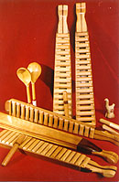
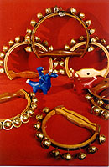
Раньше всех появились ударные инструменты: ложки, колокольчики, бубенцы, рубели.

Slide 5
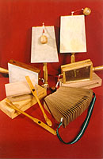
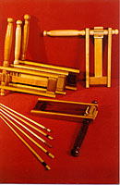
Трещотки, коробочка, кокошники

Slide 6
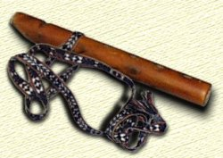
Затем появились духовые инструменты: сопель

Slide 7
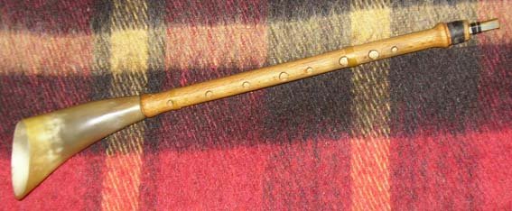
Жалейка

Slide 8
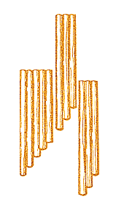
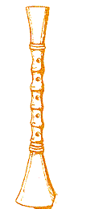
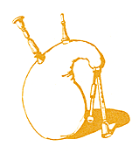
Кугиклы, волынка, сурна.

Slide 9
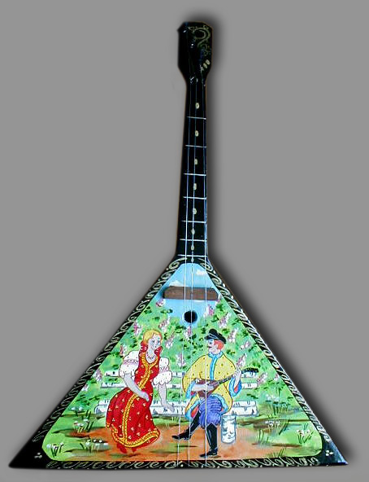
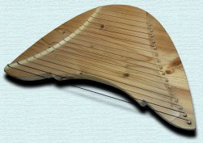
Позднее появились струнные инструменты: гусли, балалайка.

Slide 10
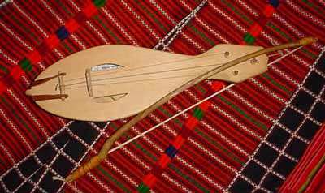
Гудок

Slide 11
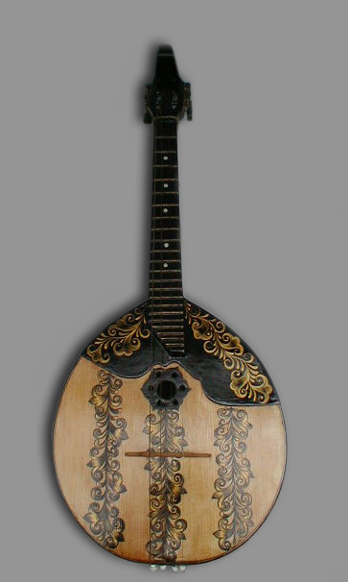
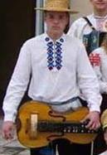
Колесная лира, домра

Slide 12
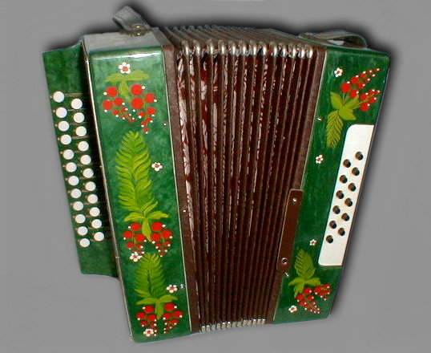
Любил русский народ и гармонику.

Slide 13
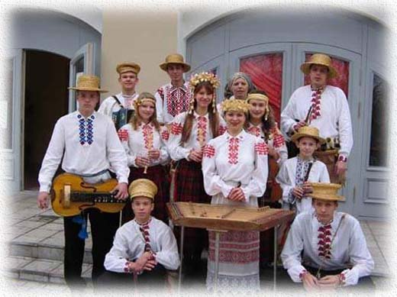
Много самодеятельных коллективов существуют в нашей стране.
Ансамбль «Жалейка»

Slide 14
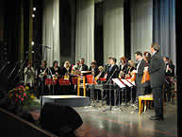
Оркестр русских народных инструментов

